Slide 1
手撕GO语言
讲师：KK

Slide 2
课程内容
接口
反射
练习
作业

Slide 3
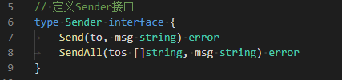
接口
接口是自定义类型，是对是其他类型行为的抽象
定义
接口定义使用interface标识，声明了一系列的函数签名 (函数名、函数参数、函数返回值)，在定义接口时可以指定接口名称，在后续声明接口变量时使用

Slide 4

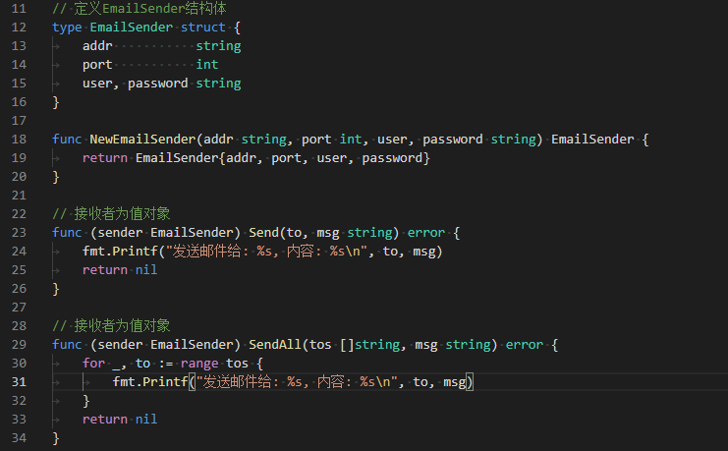
接口
声明
声明接口变量只需要定义变量类型为接口名，此时变量被初始化为nil
赋值
1) 类型对象
当自定义类型实现了接口类型中声明的所有函数时，则该类型的对象可以赋值给接口变量，并使用接口变量调用实现的接口
a) 方法接收者全为值类型的方法

Slide 5
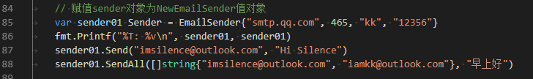
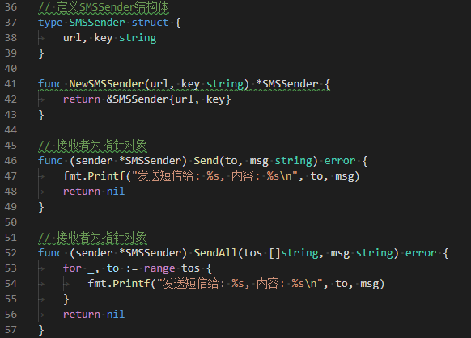
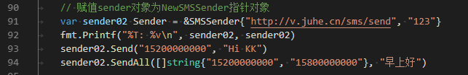
接口
赋值
1) 类型对象
a) 方法接收者全为值类型的方法
b) 方法接收者全为指针类型的

Slide 6
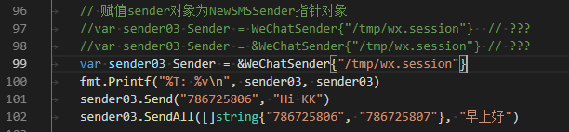
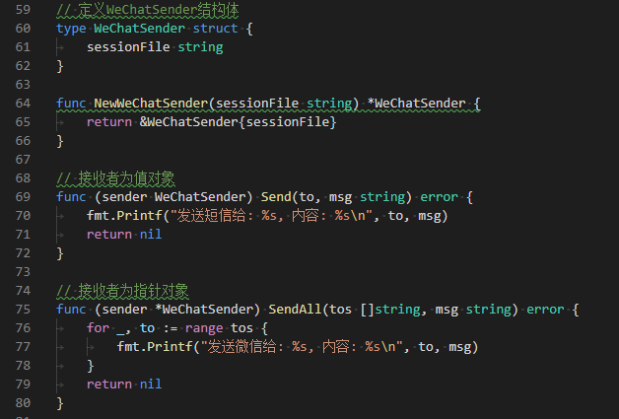
接口
赋值
1) 类型对象
方法接收者既有值类型又有指针类型的
赋值应该使用哪一个？原因？

Slide 7


接口
赋值
1) 类型对象
d) 问题
2) 接口对象
当接口(A)包含另外一个接口(B)中声明的
所有函数时(A接口函数时B接口函数的父
集，B时A的子集)，则接口(A)的对象也可
以赋值给其子集的接口(B)变量
若两个接口声明同样的函数签名，则者两个接口完全等价
当类型和父集接口赋值给接口变量口，只能调用接口变量定义接口中声明的函数（方法）

Slide 8
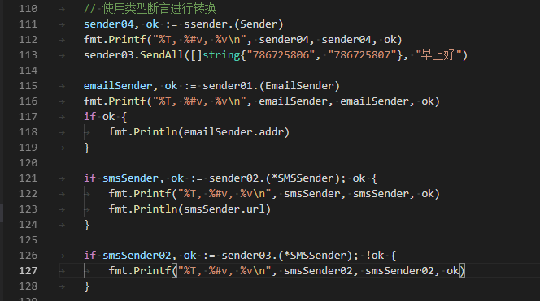
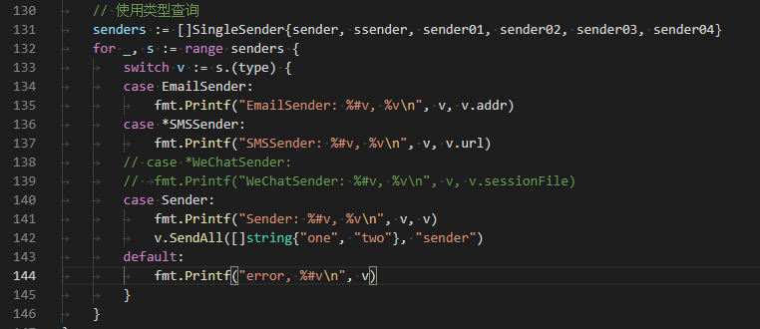
接口
类型断言&查询
1) 断言
语法: 接口变量.(Type)
2) 查询
可以通过switch-case+接口变量.(type)查询变量类型，并选择对应的分支块

Slide 9
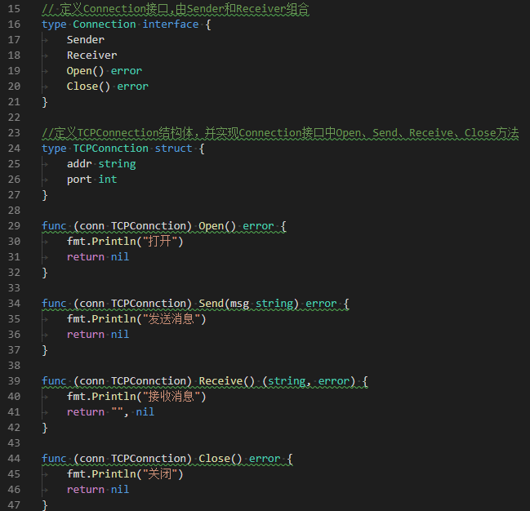
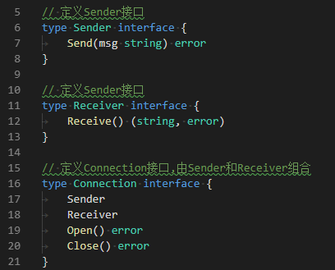
接口
接口匿名嵌入
2) 实现
接口之中也可以嵌入已存在的接口，从而实现接口的扩展
1) 定义

Slide 10
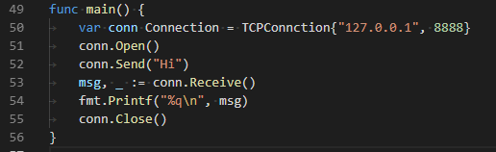
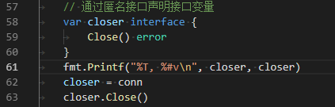
接口
接口匿名嵌入
3) 使用
匿名接口
在定义变量时将类型指定为接口的函数签名的接口，此时叫匿名接口。匿名接口常用于初始化一次接口变量的场景

Slide 11
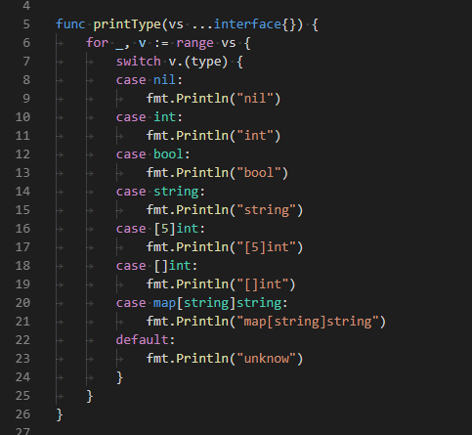
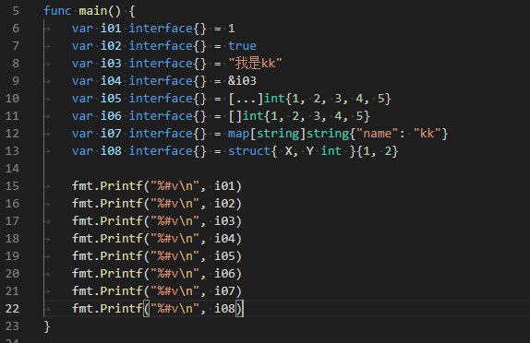
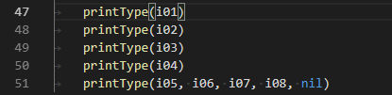
接口
空接口
2) 使用场景
常声明函数参数类型为interface{}，用于接收任意类型的变量
不包含任何函数签名的接口叫空接口，空接口声明的变量可以赋值为任何类型的变量(任意接口)
1) 定义
语法: interface{}

Slide 12
反射
反射是指在运行时动态的访问和修改任意类型对象的结构和成员，在go语言中提供reflect包提供反射的功能，每一个变量都有两个属性：类型(Type)和值(Value)
Comparable(): 是否可进行比较
Implements(Type): 是否实现某接口
AssignableTo(Type): 是否可赋值给某类型
ConvertibleTo(Type): 是否可转换为某类型
NumMethod(): 方法个数
Method(int): 通过索引获取方法类型
Method结构体常用属性:
Name：方法名
Type：函数类型
Func：方法值(Value)
MethodByName(string): 通过方法名字获取方法类型
Type
reflect.Type是一个接口类型，用于获取变量类型的信息，可通过reflect.TypeOf函数获取某个变量的类型信息
1) 通用方法
Name(): 类型名
PkgPath(): 包路径
Kind(): 类型枚举值
String(): Type字符串

Slide 13
反射
Type
2) 特定类型方法
a) reflect.Int*, reflect.UInt*,reflect.Float*,reflect. Complex*
Bits(): 获取占用字节位数
b) reflact.Array
Len(): 获取数组长度
Elem(): 获取数据元素类型
c) reflect.Slice
Elem(): 获取切片元素类型
d) reflect.Map
Key(): 获取映射键类型
Elem(): 获取映射值类型
e) reflect.Ptr
Elem(): 获取指向值类型
f) reflect.Func
IsVariadic(): 是否具有可变参数
NumIn(): 参数个数
In(int): 通过索引获取参数类型
NumOut: 返回值个数
Out(int): 通过索引获取返回值类型

Slide 14
反射
Type
g) reflect.Struct
NumField: 属性个数
Field(int)：通过索引获取属性
StructField结构体常用属性:
Name:属性名
Anonymous:是否为匿名
Tag:标签
StructTag常用方法:
Get(string)
Lookup(string)
FieldByName(string): 通过属性名获取属性

Slide 15
反射
Value
reflect.Value是一个结构体类型，用于获取变量值的信息，可通过reflect.ValueOf函数获取某个变量的值信息
1) 创建方法
2) 通用方法
Type(): 获取值类型
CanAddr()：是否可获取地址
Addr(): 获取地址
CanInterface(): 是否可以获取接口的
InterfaceData():
Interface(): 将变量转换为interface{}
CanSet(): 是否可更新
isValid(): 是否初始化为零值
Kind()：获取值类型枚举值
NumMethod(): 方法个数
Method(int): 通过索引获取方法值
MethodByName(string): 通过方法名字获取方法值
Convert(Type)：转换为对应类型的值

Slide 16
反射
Value
c) reflect. Complex*
Complex():获取对应类型值
d) reflact.Array
Len(): 获取数组长度
Index(int): 根据索引获取元素
Slice(int, int): 获取切片
Slice3(int, int, int): 获取切片
e) reflect.Slice
IsNil(): 判断是否为
Len(): 获取元素数量
Cap(): 获取容量
3) 修改方法
Set/Set*：设置变量值
4) 调用方法
Call
CallSlice
5) 特定类型方法
a) reflect.Int*, reflect.Uint*,
Int(): 获取对应类型值
Unit():获取对应类型值
b) reflect.Float*
Float():获取对应类型值

Slide 17
反射
Value
g) reflect.Ptr
Elem(): 获取指向值类型（解引用）
h) reflect.Func
IsVariadic(): 是否具有可变参数
NumIn(): 参数个数
In(int): 通过索引获取参数类型
NumOut: 返回值个数
Out(int): 通过索引获取返回值类型
i) reflect.Struct
NumField: 属性个数
Field(int)：通过索引获取属性
e) reflect.Slice
Index(int): 根据索引获取元素
Slice(int, int): 获取切片
Slice3(int, int, int): 获取切片
f) reflect.Map
IsNil(): 判断是否为
Len(): 获取元素数量
MapKeys(): 获取所有键
MapIndex(Value): 根据键获取值
MapRange():获取键值组成的可迭代对象

Slide 18
反射
Value
i) reflect.Struct
Field(int)：通过索引获取属性
StructField结构体常用属性:
Name:属性名
Anonymous:是否为匿名
Tag:标签
StructTag常用方法:
Get(string)
Lookup(string)
FieldByName(string): 通过属性名获取属性

Slide 19
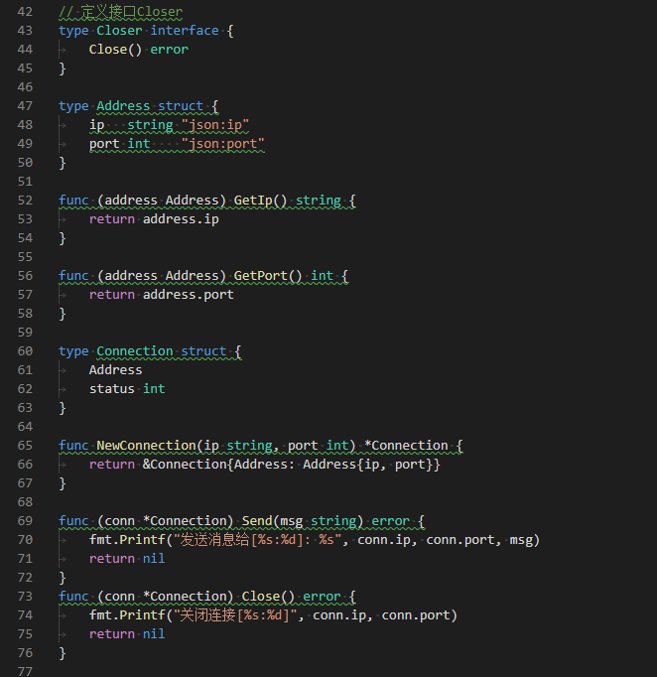
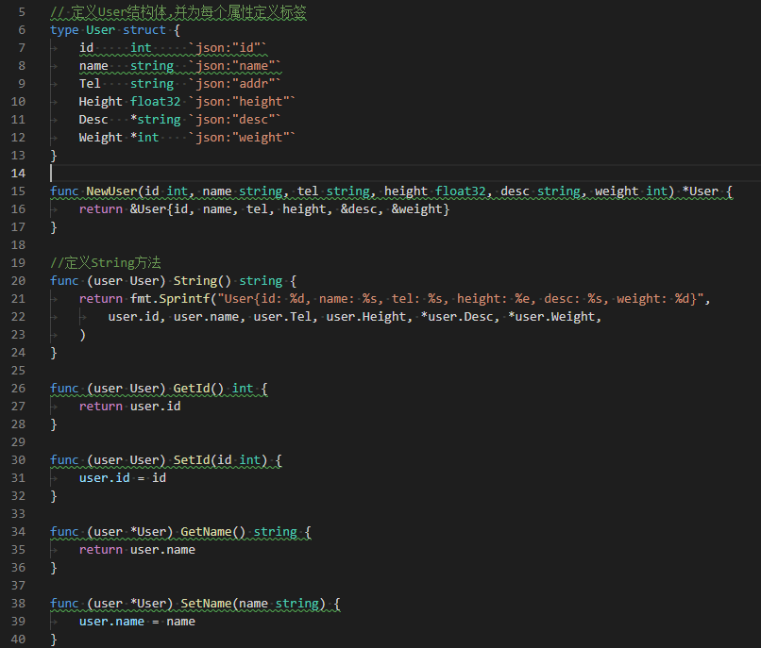
反射
开发
objs包中创建用于测试的对象

Slide 20
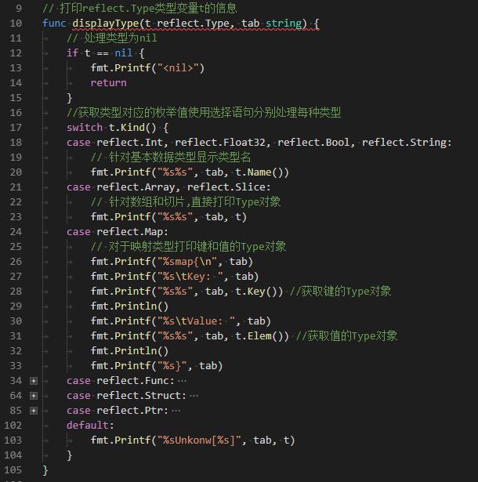
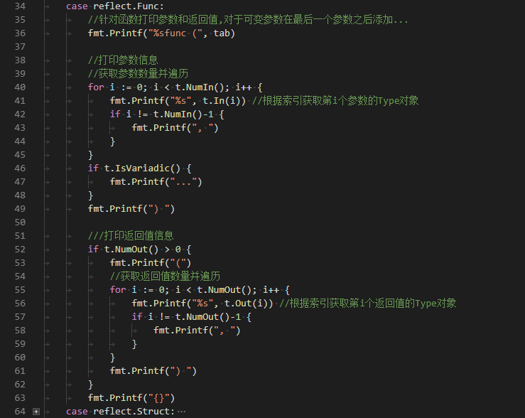
反射
开发
1) 打印变量类型信息

Slide 21
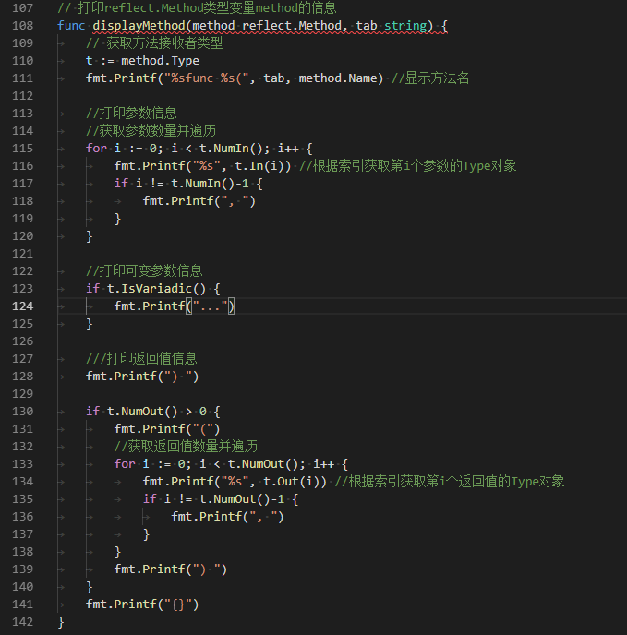
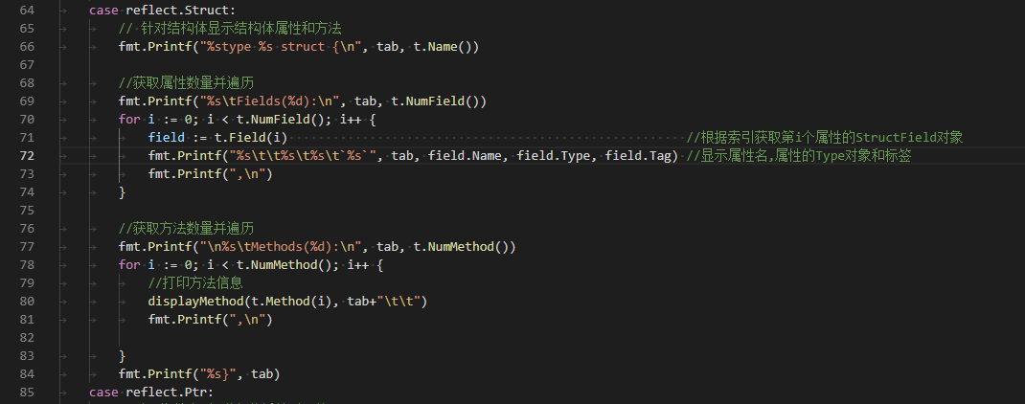
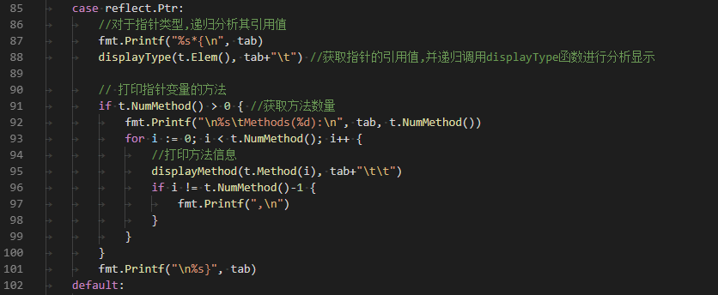
反射
开发
1) 打印变量类型信息

Slide 22
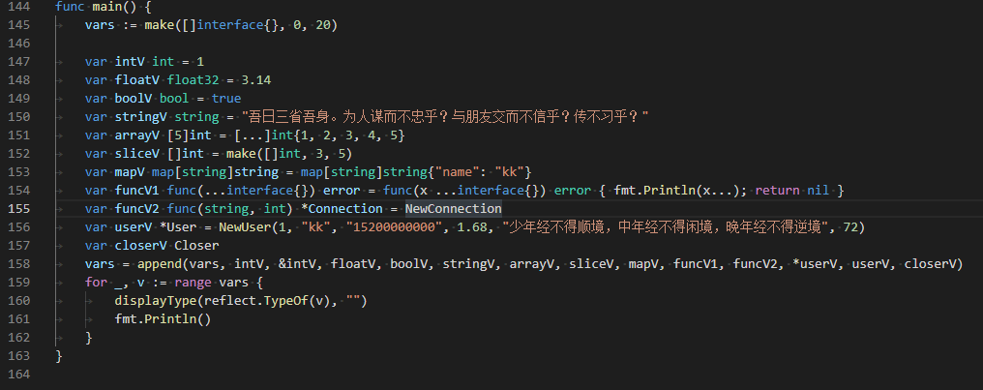
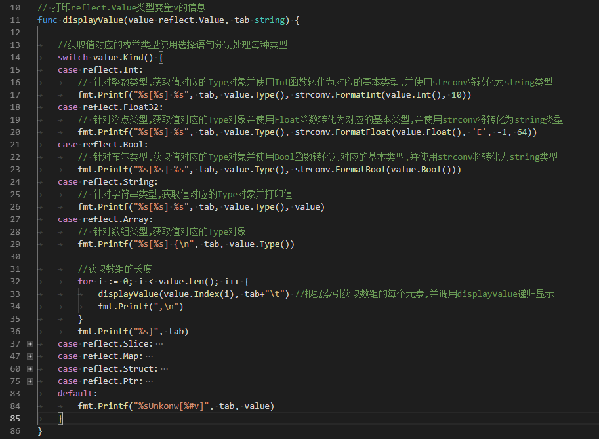
反射
开发
1) 打印变量类型信息
2) 打印变量值信息

Slide 23
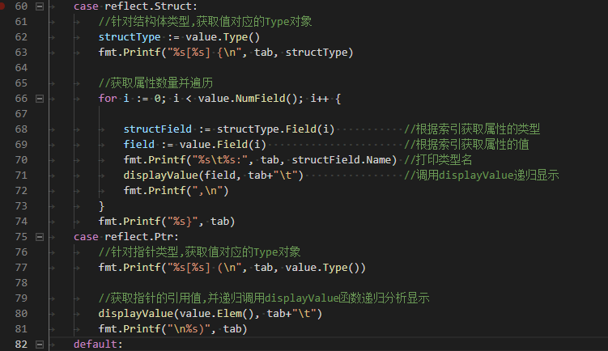
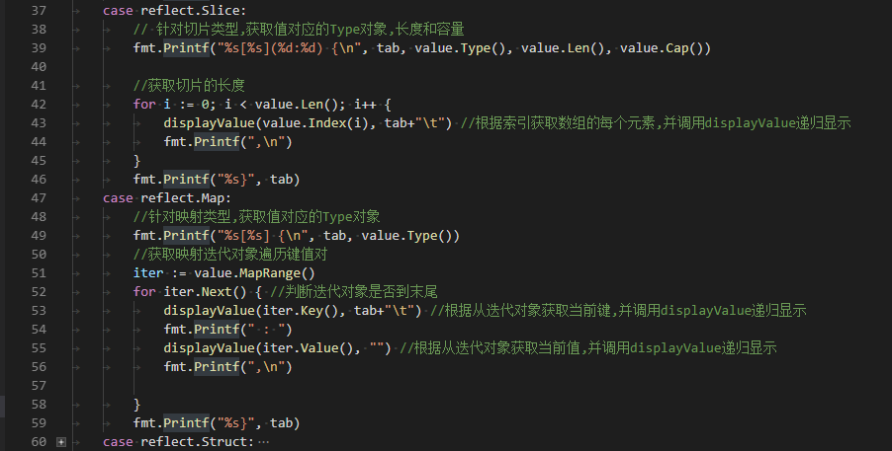
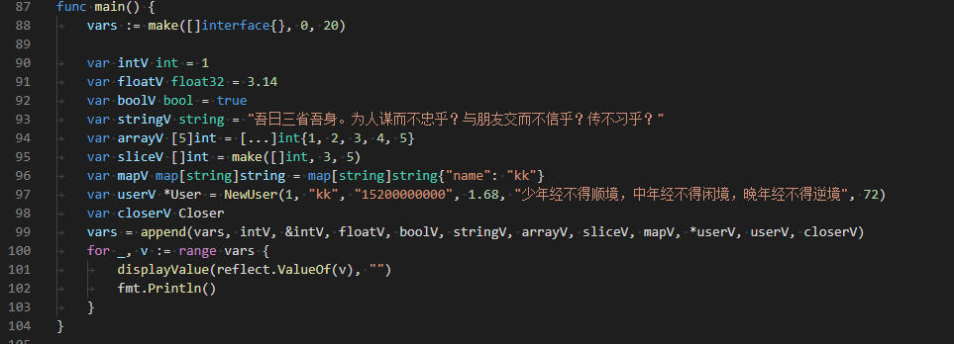
反射
反射
开发
打印变量值信息
对于包中的未公开属性可以通过反射获取到

Slide 24
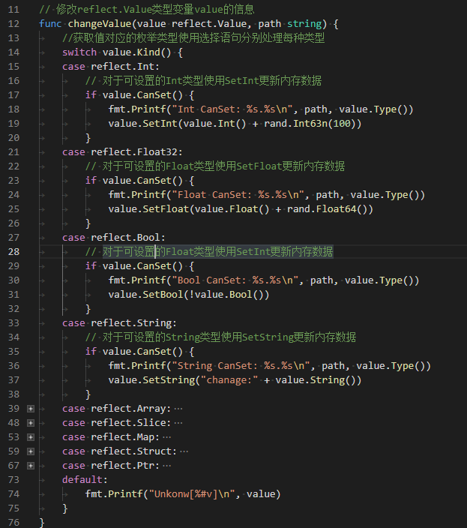
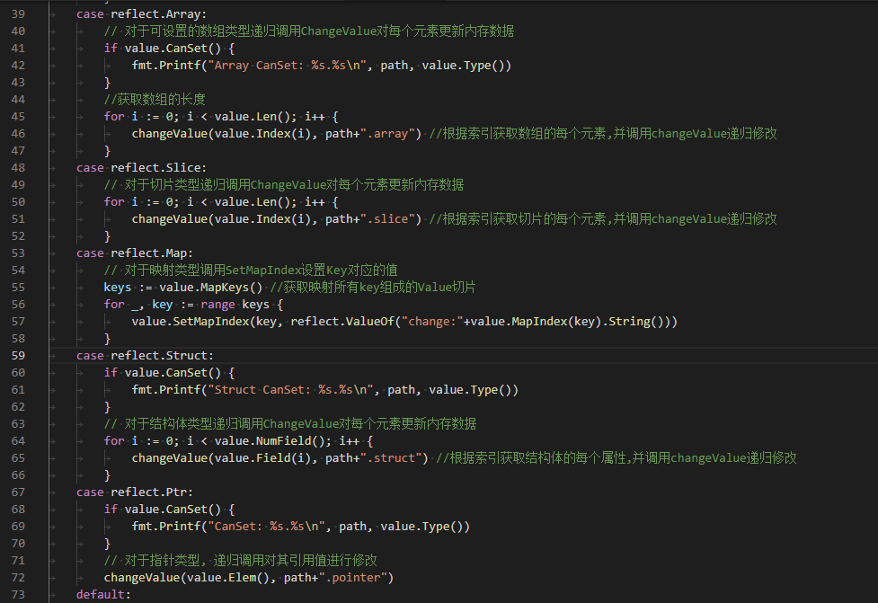
反射
3) 更新变量值

Slide 25
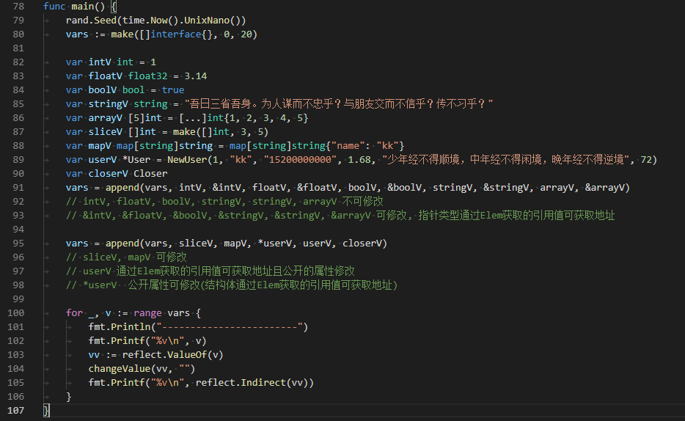
反射
反射
开发
更新变量值
变量可修改的条件：
a) 对于基本数据类型变量可获取地址
b) 对于结构体属性必须是可获取地址且为公开的属性

Slide 26
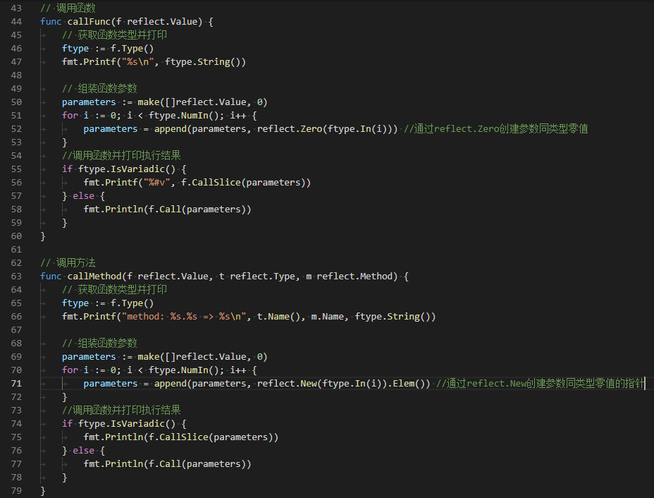
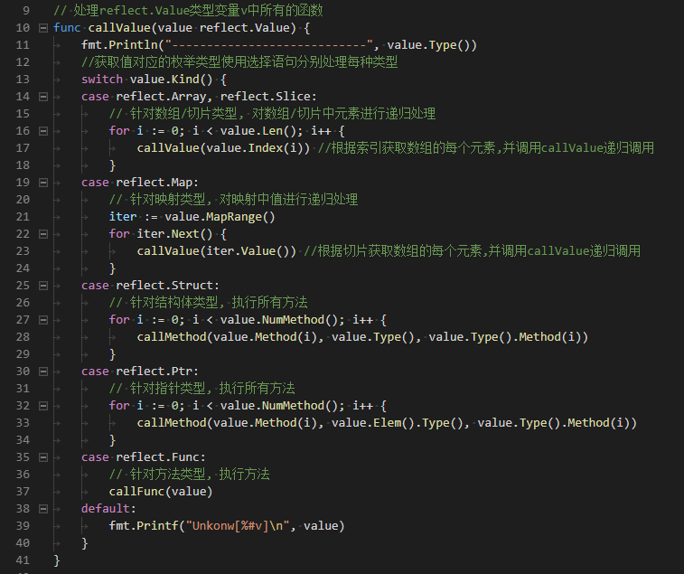
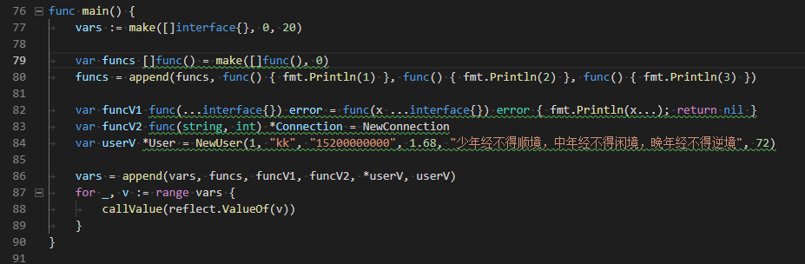
反射
反射
开发
4) 调用函数

Slide 27
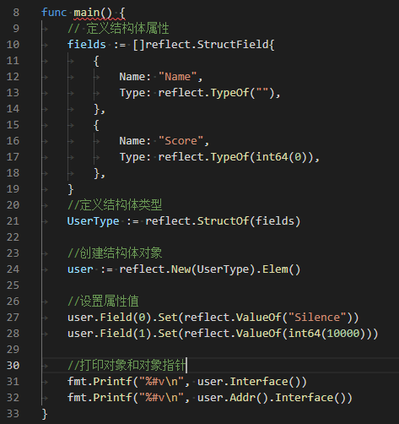
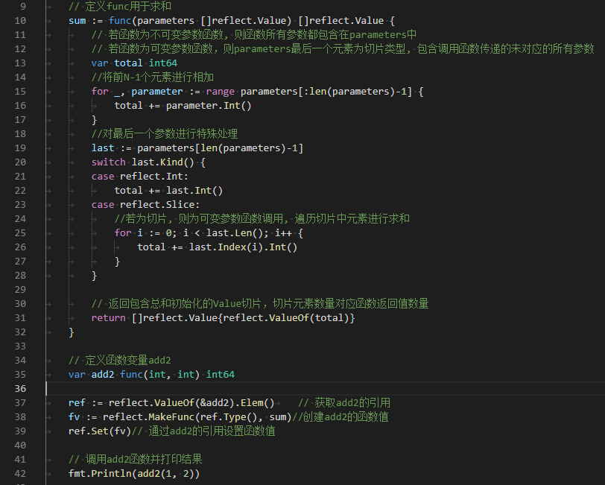
反射
反射
开发
动态创建函数并调用
5) 动态创建结构体

Slide 28
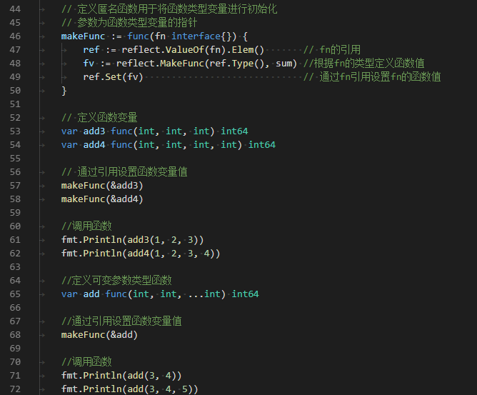
反射
反射
开发
动态创建函数并调用

Slide 29
反射
应用
对于Go提供的基本类型和符合类型可以直接使用json包进行序列化和反序列化操作，针对结构体可通过标签声明属性和json字符串的转换关系，标签名为json，常用格式为：
json:
默认形式，可省略，json键名使用属性名，类型通过属性对应的类型
json:"key"
json键名使用指定名称key
json:"-"
忽略该属性
反射常用在动态处理所有数据类型(json/xml序列化和反序列化, orm等)或调用所有函数(路由函数调用)的场景
encoding/json
a) 介绍
在内存数据进行持久化存储或网络交换时常可采用json格式字符串，go语言提供json包进行json序列化和反序列化

Slide 30
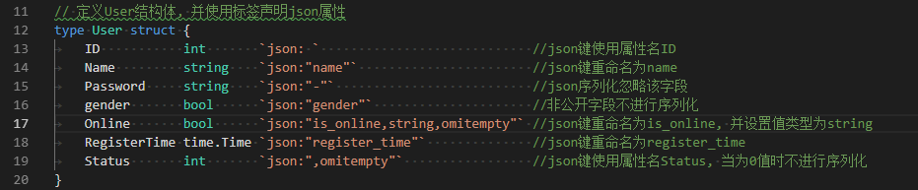
反射
应用
json:"key,type"
json键名使用指定名称key，类型使用指定类型type
json:"key,omitempty"
json键名使用指定名称key，当值为零值时省略该属性
json:"key,type,omitempty"
json键名使用指定名称key，类型使用指定类型type，当值为零值时省略该属性
json:",type"
类型使用指定类型type
json:",omitempty"
值为零值时省略该属性

Slide 31
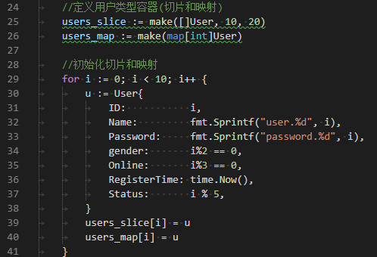
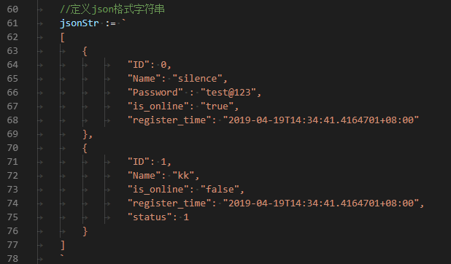
反射
应用
b) 数据初始化

Slide 32

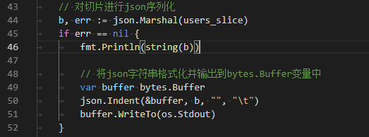
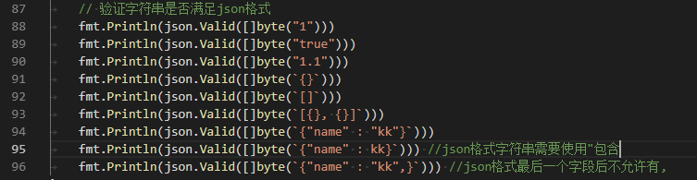
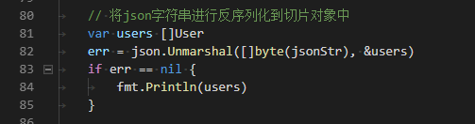
反射
应用
4) MarshalIndent: 用于将go语言的数据序列化为格式化的json字符串
c) 常用函数
1) Marshal: 用于将go语言的数据序列化为json字符串
2) Indent: 将json字符串进行格式化
5) Valid: 验证是否为正确json字符串
3) UnMarshal: 用于json字符串反序列化为go语言的数据

Slide 33
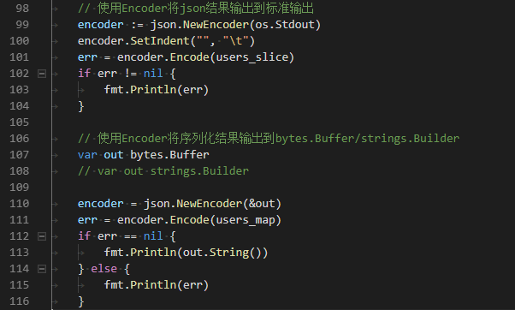
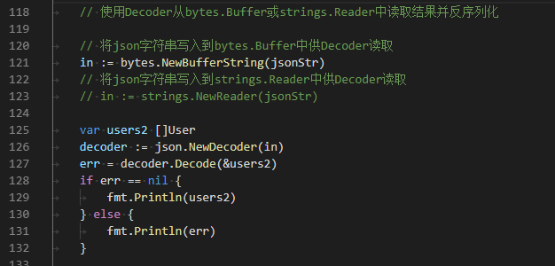
反射
应用
d) Encoder与Decoder
Encoder与Decoder是构建在流之上进行JSON序列化与反序列化，构造函数分别为NewEncoder和NewDecoder，参数要求分别实现接口io.Writer和io.Reader的对象
1) Encoder.Encode序列化 2) Decoder.Decode反序列化

Slide 34
练习

Slide 35
作业
命令行管理系统-json格式持久化

Slide 36
谢 谢
祝大家学业有成
咨询热线 400-080-6560
官方网站：http://www.magedu.com

